Slide 1

HACKATHON 2025
Plan Up
복사 한 번으로 일정을 업그레이드하다

Slide 2



문제점: 수동 입력의 높은 피로도
시간 낭비
입력 오류
메시지 확인, 캘린더 앱 전환, 일시 입력 등 단순 반복 작업에 매번 45초 이상의 시간이 소요됩니다.
작은 모바일 화면에서 정보를 직접 옮기는 과정은 오타와 일정 누락의 치명적인 원인이 됩니다.

Slide 3


해결책: 비정형 데이터의 스마트 파싱
지능형 자동 등록 프로세스
Plan Up은 사용자가 겪는 수동 입력의 번거로움을 AI 기술로 완전히 해결합니다.
어떤 형태의 텍스트도 인식 가능
상대적 시간(내일, 모레)의 자동 계산
원클릭 Google Calendar 동기화

Slide 4






핵심 기능: AI 기반 정보 추출
NER 엔진
시간 파싱
자동 동기화
문맥을 파악하여 장소, 인물, 활동 내용을 정확하게 구분해냅니다.
비정형적인 시간 표현을 캘린더가 이해하는 정형 데이터로 변환합니다.
사용자가 확인을 마치는 즉시 클라우드 캘린더에 실시간으로 등록됩니다.

Slide 5
PART 02
SYSTEM ARCHITECTURE

Slide 6
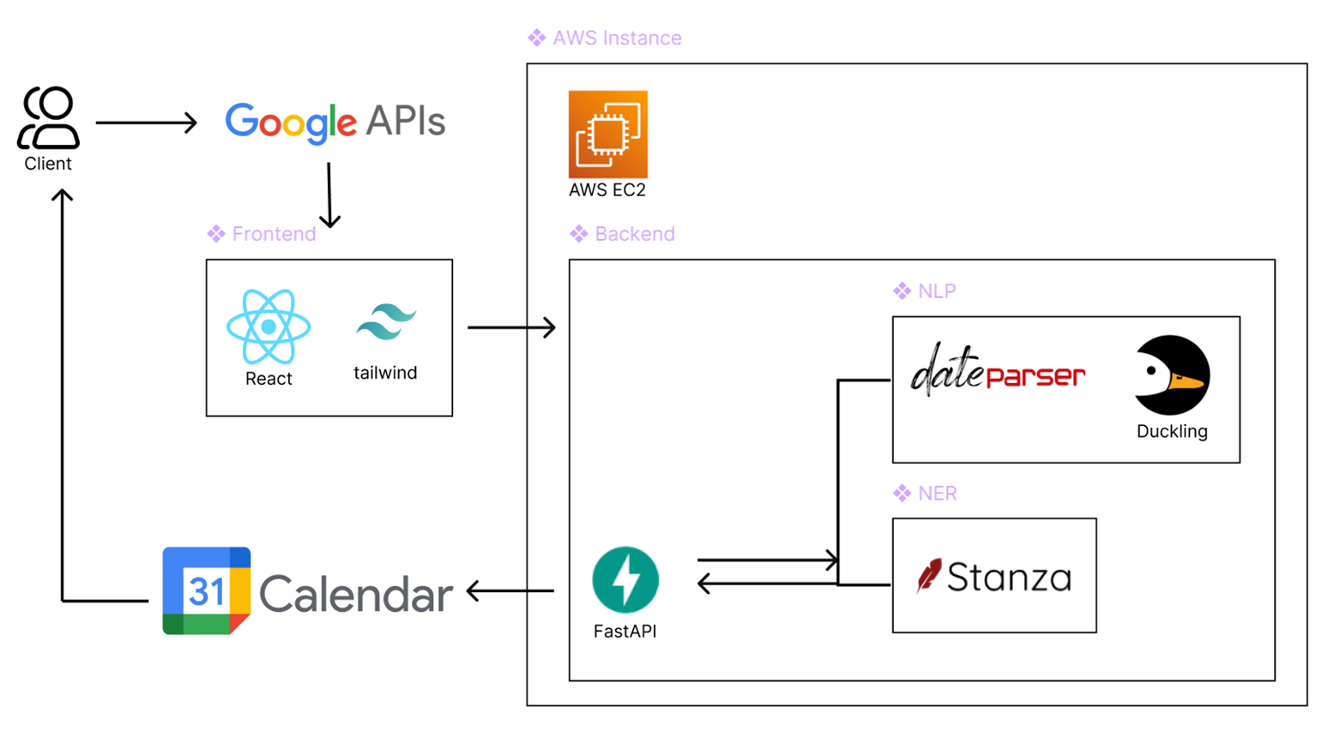
기술 스택: 최신 AI 엔진의 결합

Slide 7
데이터 정밀도: 98% 이상의 정확도
98.4%
압도적인 성능 지표
Plan Up의 Duckling 파서와 Stanza 결합 모델은 복잡한 한국어 문장에서도 정확한 일시와 장소를 찾아냅니다.
추출 성공률

Slide 8
비교 분석: 기존 방식과의 차별점
비교 항목 | 수동 입력 | 기본 캘린더 | Plan Up (Ours)
입력 속도 | 45초 이상 | 30초 내외 | 3초 이내
사용자 편의성 | 낮음 (번거로움) | 보통 (수동) | 최상 (복사/붙여넣기)
데이터 정확도 | 인적 오류 존재 | 수동 확인 필요 | AI 자동 검증
외부 연동 | 제한적 | 부분적 지원 | 멀티 플랫폼 동기화

Slide 9


기대 효과: 시간과 노동의 혁신
수동 작업 비율을 90% 이상 낮추어 업무 효율성을 극대화합니다.

Slide 10


Q & A
Better Planning, Better Life
Email: electro@gmail.com
https://github.com/ha-taeyeong/HallymHackathon

